Slide 1
第6章 图
计算机工程与科学学院 封卫兵

Slide 2
6.4 几种特殊的图
6.4.1 二部图
二部图的充要条件
匹配,极大匹配,最大匹配,完备匹配,完美匹配
6.4.2 欧拉图
欧拉回路(通路)及其存在的充要条件
6.4.3 哈密顿图
哈密顿回路(通路)及其存在的必要条件和充分条件
6.4.4 平面图

Slide 3
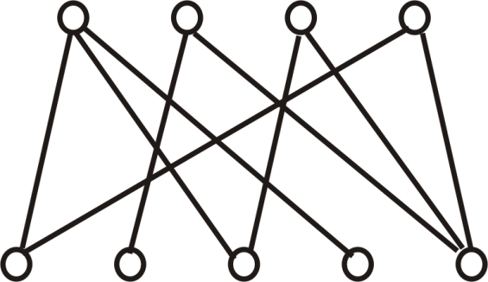
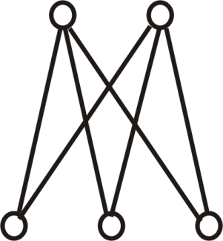
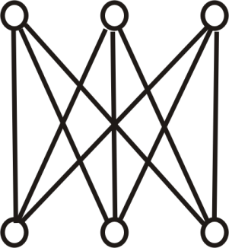
6.4.1 二部图
定义6.19 设无向图 G = <V, E>, 若能将 V 分成 V₁ 和 V₂ 使得
V₁∪V₂ = V, V₁∩V₂ = ∅, 且 G 中的每条边的两个端点都一个
属于V₁, 另一个属于V₂, 则称 G 为二部图，记为 <V₁, V₂, E>,
称 V₁ 和 V₂ 为互补顶点子集 .

Slide 4
6.4.1 二部图
定义6.19（续） 又若 G 是简单图，且V₁ 中每个顶点均与 V₂ 中每个顶点
都相邻，则称 G 为完全二部图，记为 K_{r,s}, 其中 r = |V₁|，s = |V₂| .
在完全二部图 K_{r,s} 中，顶点数 n = r + s，边数 m = rs .
注： V₁ 和 V₂ 不一定是顶点集 V 的划分，因此 V₁ 和 V₂ 有可能是空集∅，
零图和平凡图都是二部图 .
K_{2,3}
K_{3,3}

Slide 5
6.4.1 二部图
二部图的判别定理
定理6.7 无向图 G = <V, E> 是二部图当且仅当 G 中无奇长度的回路 .
证明：必要性.
设 G = <V₁, V₂, E> 是二部图，每条边只能从 V₁ 到 V₂，
或从 V₂ 到 V₁，故任何回路必为偶长度 .
Notes:
画图：讲义P19/30

Slide 6
6.4.1 二部图
二部图的判别定理（续）
证明：充分性，已知 G 中无奇长度的回路，要证 G 是二部图 .
不妨设 G 至少有一条边且连通 . 取任一顶点 u，令
V₁ = {v | v∈V ∧ d(v,u)为奇数}，V₂={v | v∈V ∧ d(v,u)为偶数}
则显然有 V₁∪V₂ = V, V₁∩V₂ = ∅, 先证 V₁ 中任意两点不相邻 .
反证：假设存在 s, t∈V₁，e = (s, t)∈E . 设 Γ₁，Γ₂ 分别是 u 到 s, t 的
短程线，则 Γ₁∪e∪Γ₂ 是一条回路，其长度为奇数，矛盾.
同理可证：V₂ 中任意两点不相邻 .
6
Notes:
画图：讲义P19/30

Slide 7
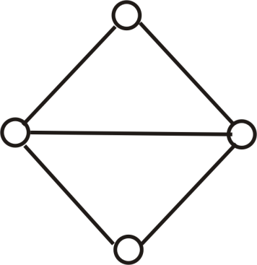
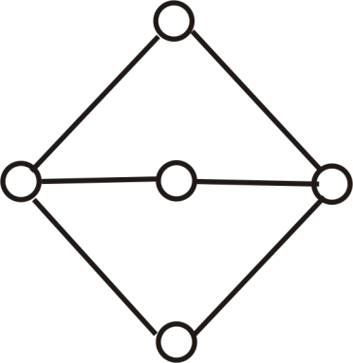
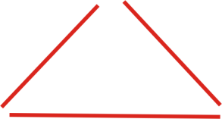
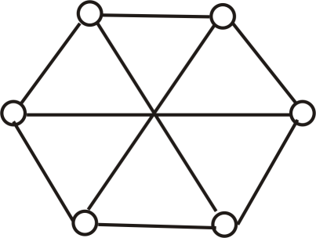
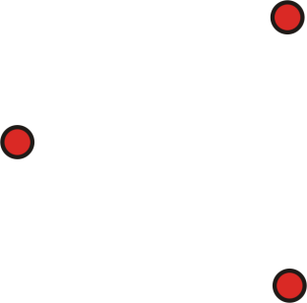

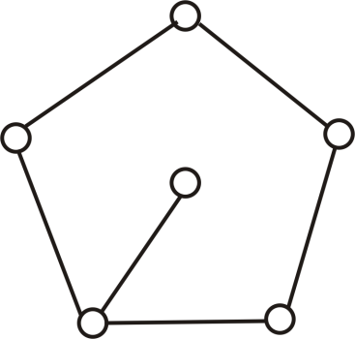
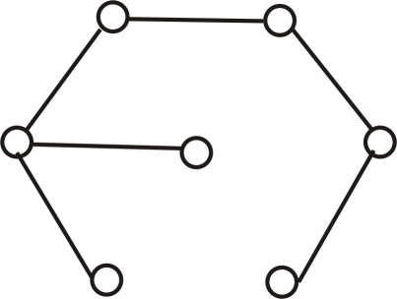
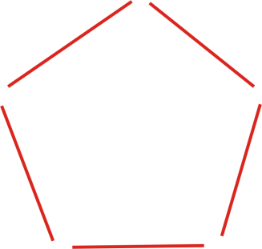

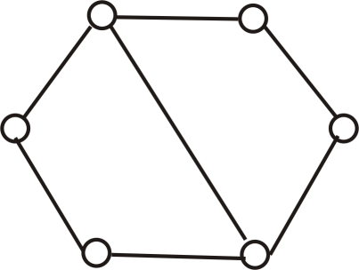
例：
6.4.1 二部图
a
a
a
f
b
b
b
e
d
d
c
d
c
c
非二部图
a
a
f
f
a
f
b
e
b
e
b
e
c
d
c
d
c
d
非二部图

Slide 8
6.4.1 二部图
判定二部图的AB法（红蓝法）
1）给任意一顶点标“A”；
2）给所有与“A”相邻的顶点标“B”；
3）给所有与“B”相邻的顶点标“A”；
4）重复上述(2), (3), 若无矛盾地标出所有顶点，则为二部图，
否则，不是二部图 .
例：
B
B
A
A
B
A
？
B
A
B

Slide 9
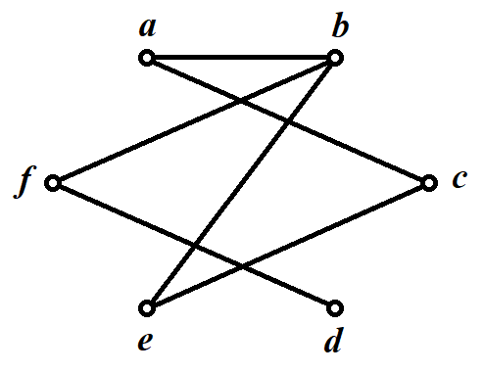
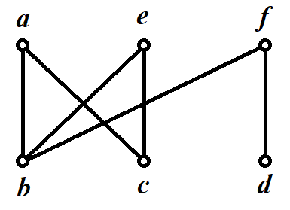

6.4.1 二部图
例：六名间谍 a, b, c, d, e, f 被擒，已知 a 懂汉语、法语和日语，b 懂
德语、俄语和日语，c 懂英语和法语，d 懂西班牙语，e 懂英语和
德语，f 懂俄语和西班牙语，问至少用几个房间监禁他们，能使在
一个房间里的人不能直接对话 ？
解：以六人为顶点，在懂共同语言的人的顶点间连边，得到图 G：
$$\underset{⇒}{\text{二}\text{部图？}}$$
所以，两间
房间即可 .

Slide 10
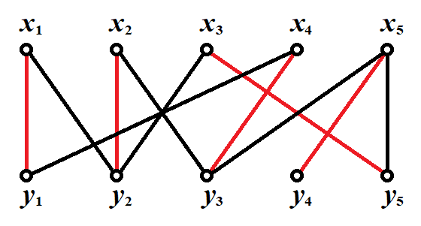
6.4.1 二部图
匹配
例：现有 x₁, x₂, x₃, x₄, x₅ 五个人，y₁, y₂, y₃, y₄, y₅ 五项工作，已知 x₁ 能胜
任 y₁ 和 y₂, x₂ 能胜任 y₂ 和 y₃，x₃ 能胜任 y₂ 和 y₅，x₄ 能胜任 y₁ 和 y₃，
x₅ 能胜任 y₃，y₄ 和 y₅ . 该如何安排，才能最大限度地使每项任务
都有人做，并使尽可能多的人有工作做？
解：1) 画二部图；
2) 在其中找一个边的子集，使得
每个顶点只与一条边关联 .

Slide 11
6.4.1 二部图
匹配（续）
定义6.20 设二部图 G = <V₁,V₂,E>, E ′ ⊆ E . 若 E ′ 中的边互不相邻, 则
称 E ′ 是 G 的匹配 . 如果在 E ′ 中再添加任意一条边后所得到的
边子集不再是匹配, 则称 E ′ 是 G 的极大匹配 . G 中边数最多的
匹配称为 G 的最大匹配 . 又设 |V₁| ≤ |V₂|, E ′是 G 的匹配 .
若 |E ′| = |V₁|, 则称 E′ 是 V₁ 到 V₂ 的完备匹配. 当 |V₁| = |V₂| 时,
完备匹配称为完美匹配 .

Slide 12
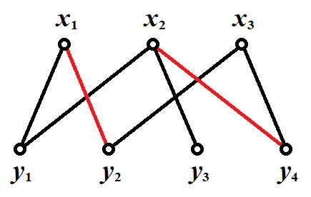
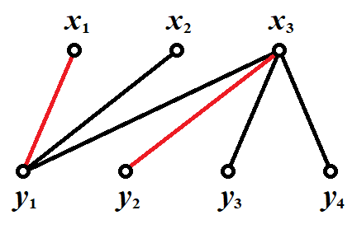
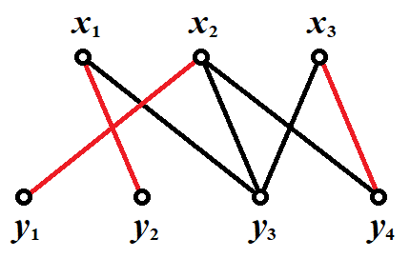
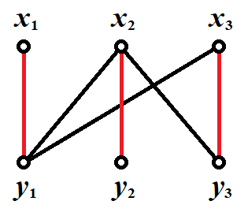
6.4.1 二部图
匹配（续）
极
大
匹
配
最大匹配
最 完
大 备
匹 匹
配 配
完美匹配

Slide 13
6.4.1 二部图
存在完备匹配的条件
定理6.8（Hall定理） 设二部图 G = <V₁, V₂, E>, |V₁| ≤ |V₂|，则 G 中
存在 V₁ 到 V₂ 的完备匹配当且仅当 V₁ 中任意 k (1 ≤ k ≤ |V₁|)
个顶点至少与 V₂ 中的 k 个顶点相邻 (相异性条件)．
第二个图不满足相异性条件, 不存在完备匹配
极大匹配
最大匹配
最大匹配
完备匹配
完美匹配

Slide 14
6.4.1 二部图
存在完备匹配的条件（续）
定理6.9 设二部图 G = <V₁,V₂, E>, |V₁| ≤ |V₂| . 如果存在正整数 t，使得
V₁ 中每个顶点至少关联 t 条边，而 V₂ 中每个顶点至多关联 t 条
边( t 条件)，则 G 中存在 V₁ 到 V₂ 的完备匹配 ．
证明：V₁中任意 k (1 ≤ k ≤ |V₁|) 个顶点至少关联 kt 条边，而 V₂ 中每个
顶点至多关联 t 条边，所以这 kt 条边至少关联 V₂ 中 k个顶点，
故 V₁ 中任意 k 个顶点至少与 V₂ 中的 k 个顶点相邻 .
由 Hall 定理，G 中存在从 V₁ 到 V₂ 的完备匹配 .

Slide 15
6.4.1 二部图
存在完备匹配的条件
注： Hall定理中的相异性条件是二部图存在完备匹配的充分必要条件，
但 t 条件只是二部图有完备匹配的充分条件，而不是必要条件。
第三个图不满足 t 条件, 但有完备匹配.
极大匹配
最大匹配
最大匹配
完备匹配
完美匹配

Slide 16
6.4.1 二部图
例：某中学有 3 个课外活动小组：数学组, 计算机组和生物组 .
有赵, 钱, 孙, 李, 周 5 名学生, 问分别在下述3种情况下, 能
否选出 3 人各任一个组的组长?
1) 赵, 钱为数学组成员, 赵, 孙, 李为计算机组成员, 孙, 李, 周
为生物组成员 .
2) 赵为数学组成员, 钱, 孙, 李为计算机组成员, 钱, 孙, 李, 周
为生物组成员 .
3) 赵为数学组和计算机组成员, 钱, 孙, 李, 周为生物组成员 .

Slide 17
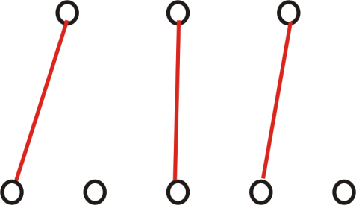
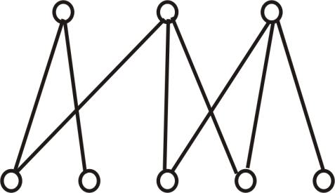
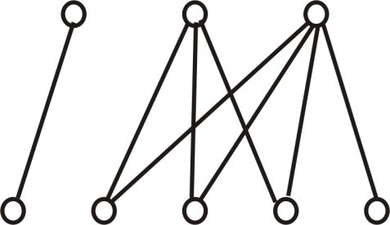
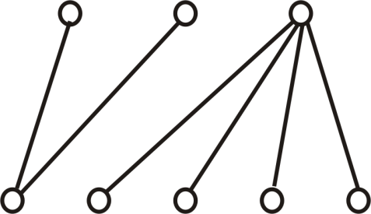
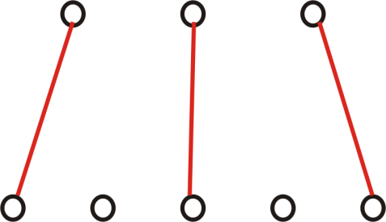
6.4.1 二部图
解：
数
计
生
数
计
生
数
计
生
赵
钱
孙
李
周
赵
钱
孙
李
周
赵
钱
孙
李
周
(1)
(2)
(3)
一个完备匹配对应一个方案
1）满足 t 条件，t = 2，存在完备匹配，且有多种方案；
2）满足相异性条件，存在完备匹配，且有多种方案；
3）不满足相异性条件（k = 2 时不成立），不存在完备匹配 .

Slide 18
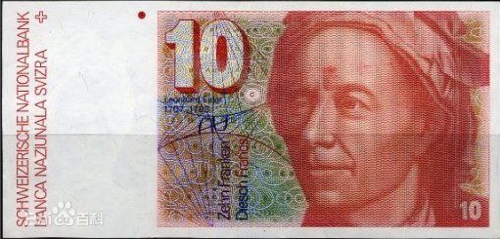
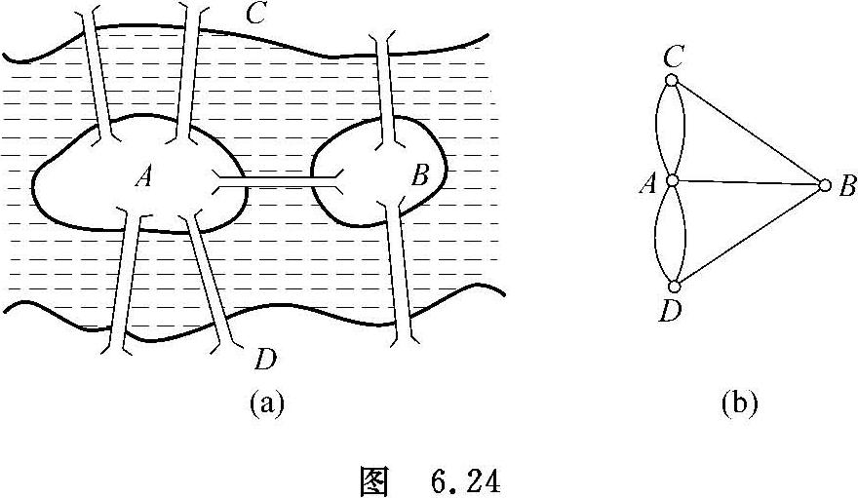
6.4.2 欧拉图
哥尼斯堡七桥
如何不重复地走完七桥，最后回到出发点？
存在经过图中每条边一次且仅一次的简单回路？

Slide 19
6.4.2 欧拉图
欧拉通路：经过所有顶点且每条边恰好经过一次的通路；
欧拉回路：经过所有顶点且每条边恰好经过一次的回路；
欧拉图：有欧拉回路的图 .
注：
1）上述定义对无向图和有向图都适用；
2）规定平凡图为欧拉图；
3）欧拉通路是简单通路, 欧拉回路是简单回路；
4）环不影响图的欧拉性 .

Slide 20
6.4.2 欧拉图
无向欧拉图判别定理
定理6.10 无向图 G 具有欧拉回路当且仅当 G 是连通的且无奇度顶点 .
无向图 G 具有欧拉通路、但没有欧拉回路当且仅当 G 是连通的
且有 2 个奇度顶点，其余顶点均为偶度数的 . 这 2 个奇度顶点是
每条欧拉通路的端点 .
推论 无向图 G 是欧拉图当且仅当 G 是连通的且无奇度顶点 .
“一笔画”问题：对欧拉图，从任一点出发均可；对欧拉通路，只能
从奇度点起步，到达另一奇度点终止 .

Slide 21
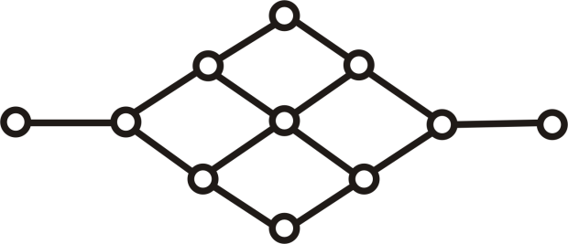
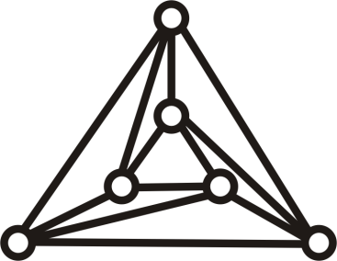
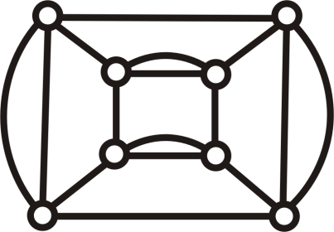

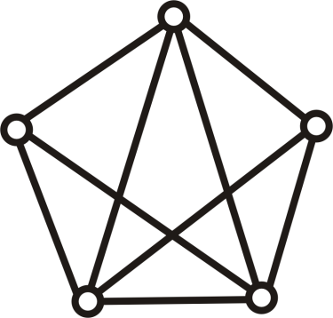
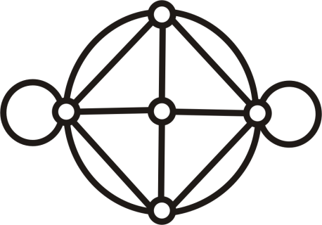
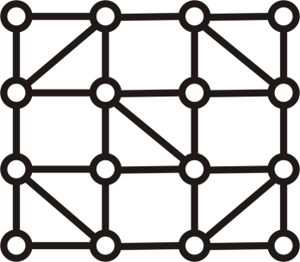

例：
6.4.2 欧拉图
无欧拉通路
欧拉图
欧拉图
有欧拉通路
非欧拉图
有欧拉通路
非欧拉图
无欧拉通路

Slide 22
6.4.2 欧拉图
有向欧拉图判别定理
定理6.11 有向图 D 有欧拉回路当且仅当 D 是连通的且所有顶点的
入度等于出度.
有向图 D 有欧拉通路、但没有欧拉回路当且仅当 D 是连通的
且有一个顶点的入度比出度大1、一个顶点的入度比出度小1,
其余的顶点的入度等于出度.
推论 有向图 D 是欧拉图当且仅当 D 是连通的且所有顶点的入度
等于出度.

Slide 23
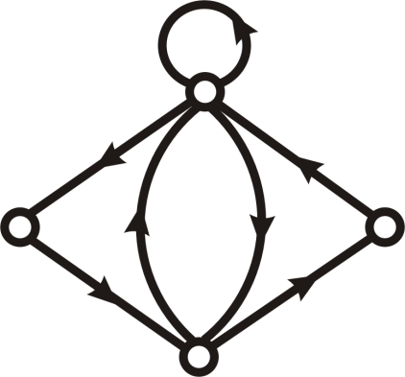
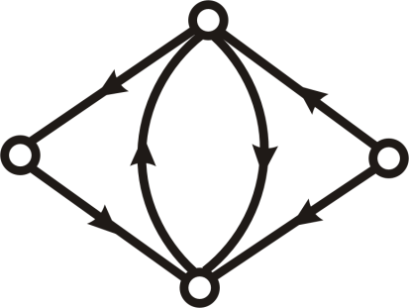
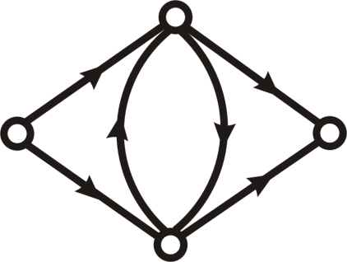
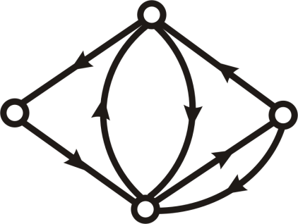
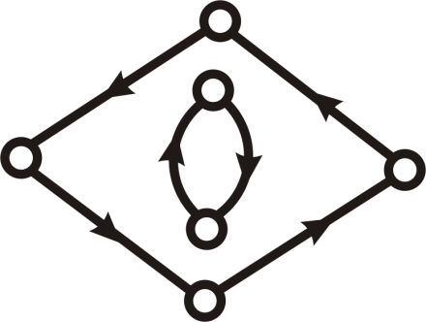
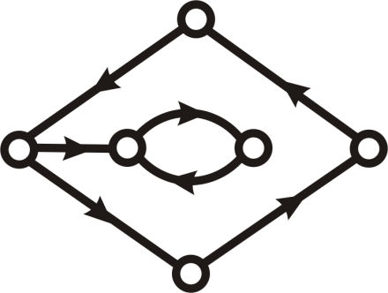

例：
6.4.2 欧拉图
a
a
a
b
b
b
d
d
d
c
c
c
欧拉图
无欧拉通路
无欧拉通路
a
a
a
b
d
b
e
b
e
f
d
f
d
c
c
c
有欧拉通路
无欧拉回路
无欧拉通路
有欧拉通路
无欧拉回路

Slide 24
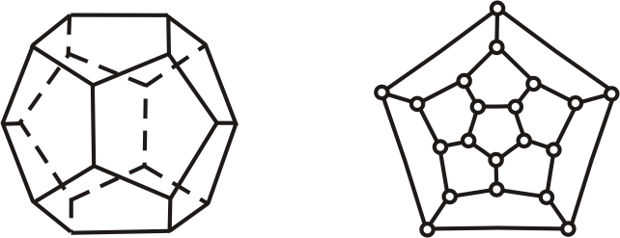
6.4.3 哈密顿图
周游世界问题 (W. Hamilton, 1859年)
用一个正十二面体的20个顶点表示20个城市，怎样才能从一个城市
出发，沿着棱经过每个城市恰好一次，最后返回到出发点 ？
投影：在图中找一条经过每一个顶点恰好一次的回路 .

Slide 25
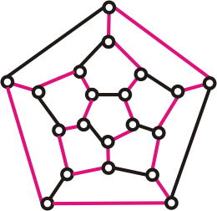
6.4.3 哈密顿图
哈密顿通路：经过图中所有顶点一次且仅一次的通路；
哈密顿回路：经过图中所有顶点一次且仅一次的回路；
哈密顿图：具有哈密顿回路的图 .
注：
1）哈密顿通路是初级通路；
2）哈密顿回路是初级回路；
3）有哈密顿通路不一定有哈密顿回路；
4）环与平行边不影响图的哈密顿性 .

Slide 26
6.4.3 哈密顿图
哈密顿图的必要条件
定理6.12 若无向图 G = <V, E> 是哈密顿图, 则对于 V 的任意
非空真子集 V₁ 均有 p(G − V₁) ≤ |V₁| .
证明：设 C 为 G 中一条哈密顿回路，则该回路包含了 V 中所有顶点，
则 C – V₁ 最多把 C 分成 |V₁| 个连通分支，即有 p(C − V₁) ≤ |V₁|.
又因为 C ⊆ G，则 C – V₁ 是 G – V₁ 的子图，所以 G – V₁ 的
连通分支数不会多于C – V₁的连通分支数，故
p(G − V₁) ≤ p(C − V₁) ≤ |V₁| .
注：这是必要条件，不是充分条件 .

Slide 27
6.4.3 哈密顿图
哈密顿图的必要条件（续）
例：当 r ≠ s 时，K_{r,s} 不是哈密顿图 .
反证法：设 K_{r,s} = <V₁, V₂, E> 是哈密顿图，其中 |V₁| = s, |V₂| = r.
因 r ≠ s，不妨设 r > s，那么删除 V₁ 后，则 K_{r,s} 变为 r 个孤立点，
从而，p (K_{r,s} − V₁) = r > s = |V₁| ，得到矛盾 .
推论 有割点的连通图不是哈密顿图 .
证明：设 v 为连通图 G 的割点，设 V₁ = {v}，则 |V₁| = 1，于是
p (G − V₁) ≥ 2 > |V₁|，
由定理6.12，G 不是哈密顿图。

Slide 28
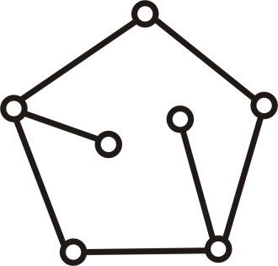
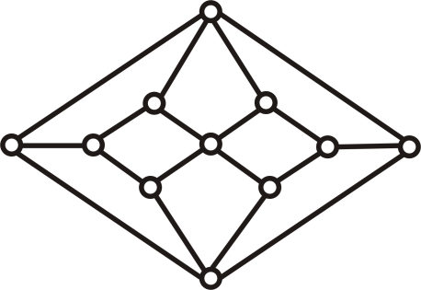
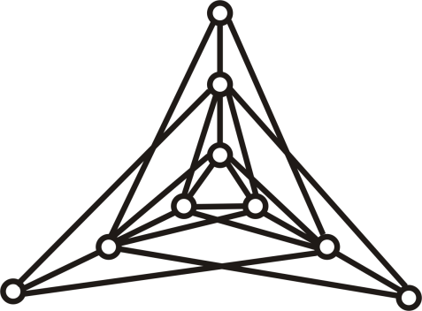
6.4.3 哈密顿图
发现 V₁ 的原则：
以最大度顶点为目标
例：证明下述各图不是哈密顿图：
(a)：存在割点；
(b)：|V₁| = 5，p(G − V₁) = 6 > |V₁| ；
(c)：|V₁| = 3，p(G − V₁) = 4 > |V₁| ，存在哈密顿通路 .
(a)
(b)
(c)

Slide 29
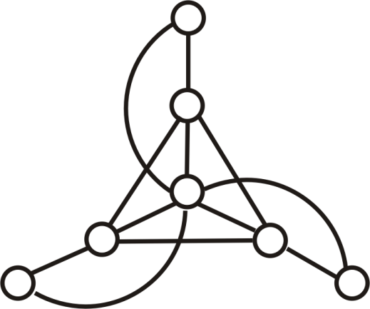
6.4.3 哈密顿图
a
例：证明右图不是哈密顿图 .
b
证明：假设存在一条哈密顿回路, a, f, g 是
2 度顶点, 边 (a, c), (f, c) 和 (g, c)必在这条
哈密顿回路上, 从而点 c 出现 3 次, 矛盾 .
c
d
f
e
g
注：1）该图满足定理6.12的条件(若无向图 G = <V, E> 是哈密顿图,
则对于 V 的任意非空真子集 V₁ 均有 p(G − V₁) ≤ |V₁|.), 这表明
此条件是必要、而不充分的；
2）该图有哈密顿通路, 如 a c f d b e g

Slide 30

6.4.3 哈密顿图
存在哈密顿回路(通路)的充分条件
定理6.13 设 G 是 n (n ≥ 3) 阶无向简单图, 若任意两个不相邻的顶点
的度数之和大于等于 n − 1, 则 G 中存在哈密顿通路;
若任意两个不相邻的顶点的度数之和大于等于 n, 则 G 中存在
哈密顿回路, 即 G 为哈密顿图 .
推论 设 G 是 n (n ≥ 3) 阶无向简单图, 若δ (G) ≥ n/2, 则 G 是哈密顿图 .
例：当 n ≥ 3 时, K_{n} 是哈密顿图？
当 r = s ≥ 2 时, K_{r,s} 是哈密顿图？ 当 r ≠ s 时？

Slide 31
6.4.3 哈密顿图
存在哈密顿回路(通路)的充分条件
定理6.14 设 D 是 n (n ≥ 2) 阶有向图, 若略去所有边的方向后所得
无向图中含子图 K_{n} , 则 D 中有哈密顿通路 .
推论 设 D 是 n (n ≥ 3) 阶有向完全图, 则 D 是哈密顿图 .
证明：由定理6.14可知，任意有向完全图 D (n ≥ 3) 中存在哈密顿通路.
设 Γ 为从 u 到 v 的一条哈密顿通路，由于 D 是有向完全图，
所以有向边 e = <v, u>∈E，于是 Γ ∪ e 为 D中的哈密顿回路，
故 D 是哈密顿图.
注：没有判断哈密顿图的充要条件！

Slide 32
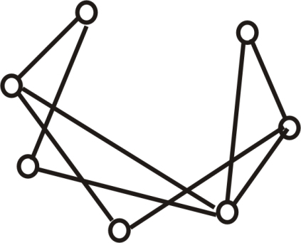
6.4.3 哈密顿图
例：有 7 个人，A 会讲英语，B 会讲英语和汉语，C 会讲英语、
意大利语和俄语，D 会讲日语和汉语，E 会讲德语和意大利语，
F 会讲法语、日语和俄语，G 会讲法语和德语 . 问能否将他们
沿圆桌安排就坐成一圈，使得每个人都能与两旁的人交谈?
解：作无向图, 每人是一个顶点,
2人之间有边 ⇔ 他们会讲同一种语言.
ACEGFDBA是一条哈密顿回路,
按此顺序就坐即可.
G
A
F
B
E
C
D

Slide 33
实例
例：某公司有 6 个部门要招聘员工，限定每位应聘者至多申请 2 个部门，
考核结果有 10 人符合条件，根据这 10 人的申请，每个部门至少有
2人申请。问：这6个部门是否都能招聘到人？为什么？
解：作二部图 G = <V₁, V₂, E>，其中 V₁ 是 6 个部门，V₂ 是 10 位应聘者，
部门 u 与应聘者 v 相邻当且仅当应聘者 v 申请部门 u .
根据题设，V₁ 的每个顶点至少关联 2 条边，V₂ 的每个顶点至多关联
2 条边，G 满足 t 条件（t=2），存在 V₁ 到 V₂ 的完备匹配。
故这 6 个部门都能招到人 .

Slide 34
实例
例：1) 什么条件下无向完全图 K_{n} 为欧拉图？
2) 什么条件下有向完全图为欧拉图？
3) 什么条件下轮图 W_{n} 为欧拉图？
4) 什么条件下完全二部图 K_{r,s} 为欧拉图？
解：1) n 为奇数时， K_{n} 为欧拉图，此时 K_{n} 的各顶点度数均为偶数；
2) 任何阶有向完全图都是欧拉图；
3) 任何轮图都不是欧拉图，因为轮图的轮上都是 3 度顶点；
4) 当 r ≥ 2, s ≥ 2, 且 r, s 都为偶数时，K_{r,s}为欧拉图 .

Slide 35
实例
例：1) 什么条件下无向完全图 K_{n} 为哈密顿图？
2) 什么条件下有向完全图为哈密顿图？
3) 什么条件下轮图 W_{n} 为哈密顿图？
4) 什么条件下完全二部图 K_{r,s} 为哈密顿图？
解：1) K_{n} (n ≠ 2) 全是哈密顿图。 注意：平凡图是哈密顿图，所以 K₁ 为哈密顿图，当 n ≥ 3 时，K_{n} 中均有长度为 n 的圈，这些圈都是 K_{n}中的哈密顿回路；
2) 任何阶有向完全图都是有向哈密顿图，平凡有向图是哈密顿图；
3) 任何轮图都是哈密顿图，轮图规定 n ≥ 4，所以在 W_{n} 中都存在 n阶圈，所以 W_{n} 都是哈密顿图；
4) 当 r = s ≥ 2 时，K_{r,s}为哈密顿图 .

Slide 36
研讨题
1）说一说：有向图的邻接矩阵与关系矩阵之间的联系，并阐明为何
可达矩阵可以用计算传递闭包的Warshall算法计算（举例说明）。
2）在 8×8 黑白相间的棋盘上，按照国际象棋规则跳动一只马，要
使这只马完成每一种可能跳动恰好一次，并跳遍所有的棋格，问
这样的跳动是否可能。
3）已知连通图 G 至少要 k (k > 1) 笔才能画成，若去掉一条边后得图
G ′，问 G ′ 至少要几笔才能画成？试举例加以说明。

